Slide 1
«История мемориальной доски» .
ОГКОУ «Вичугская коррекционная школа – интернат № 1»
Мемориальная доска
воину-десантнику
Евгению Бродину

Slide 2
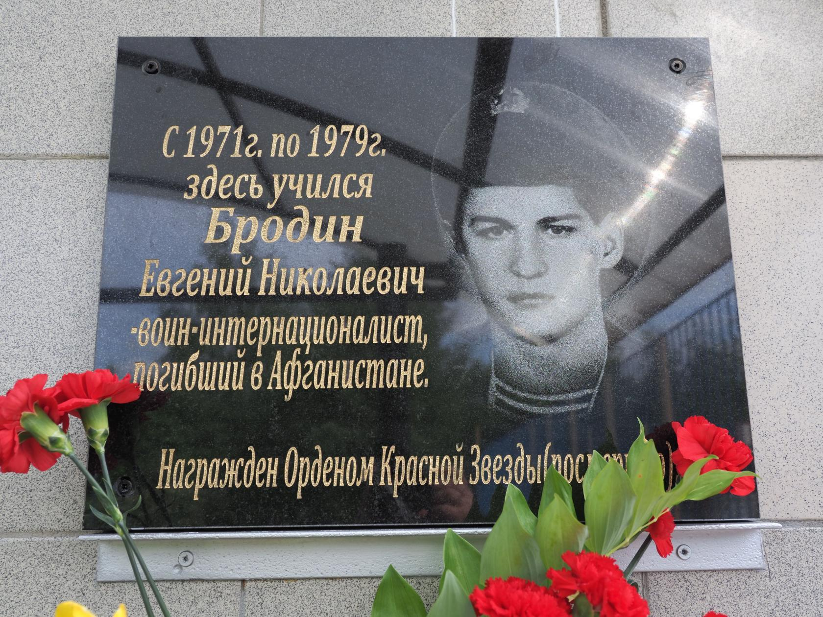
Воин-десантник Евгений Бродин

Slide 3
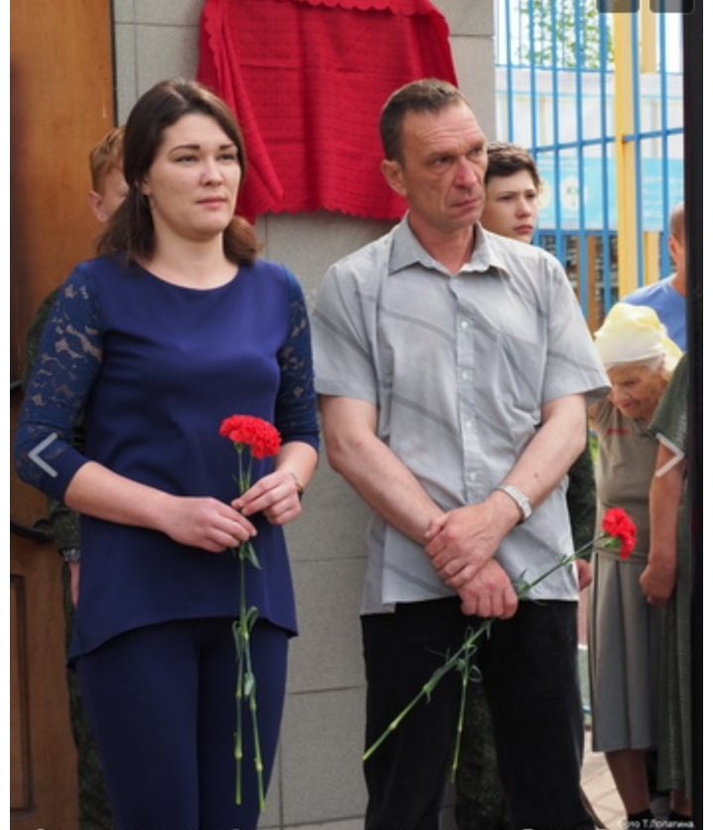
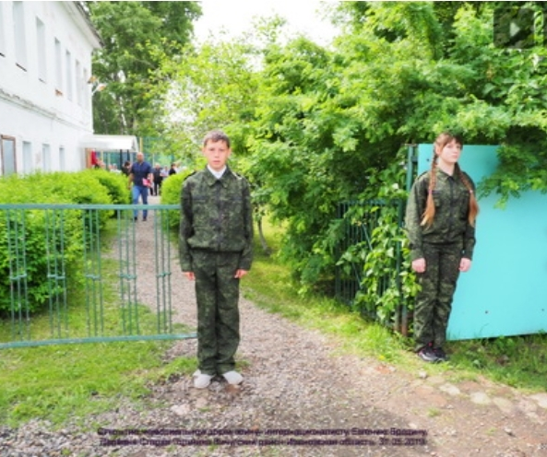
Мемориальная доска в деревне
Старая Гольчиха Вичугского района.
Дата открытия: 31.05.2019 год.
31.05.2019. Торжественное открытие мемориальной доски воину- интернационалисту, выпускнику школы Евгению Николаевичу Бродину состоялось в Старогольчихинской основной школе.

Slide 4
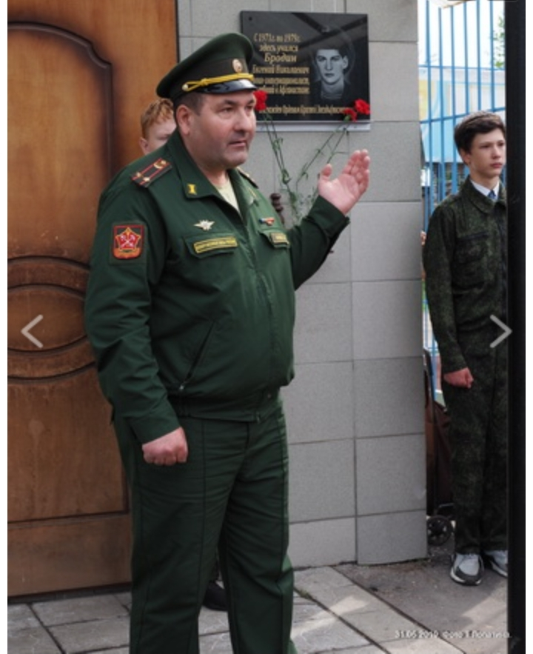
Дата -31 мая 2019 года- навсегда вписана в историю МКОУ Старогольчихинская основная школа. Именно в этот день состоялось открытие мемориальной доски воину- интернационалисту, выпускнику школы Евгению Николаевичу Бродину.

Slide 5
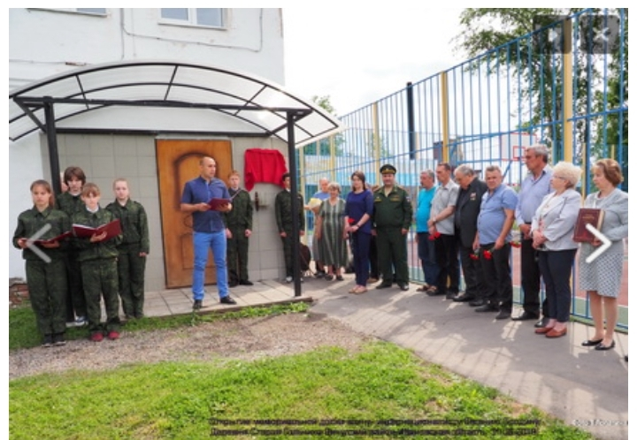
Эта дата выбрана неслучайно. 35 лет назад 06.06.1984 года пришла трагическая весть о гибели гвардии рядового Е.Н.Бродина, оператора- планшетиста, который в составе парашютно-десантной роты принимал участие в боевой операции в провинции Лангман и был смертельно ранен.
.

Slide 6
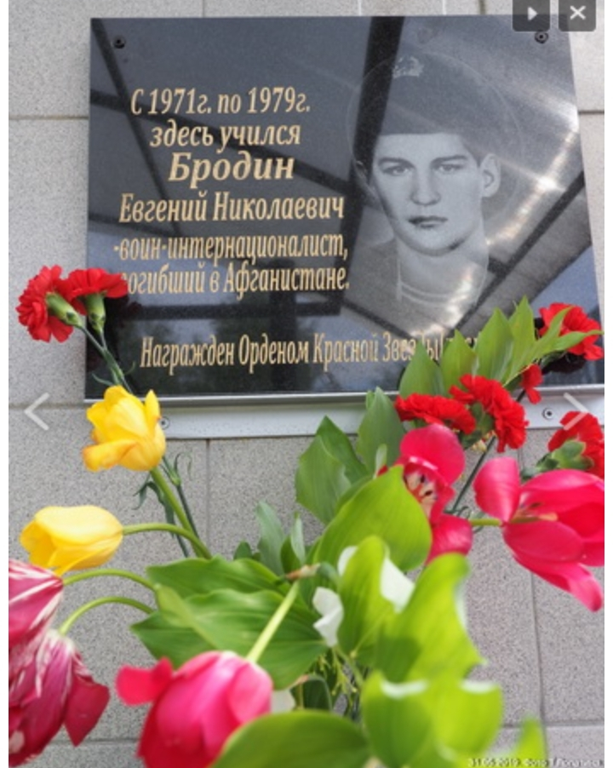
Время идет, но подвиг молодого парня, награжденного орденом Красной Звезды, не забыт. Имя его увековечено в мемориальной доске на стене родной сельской школы

Slide 7
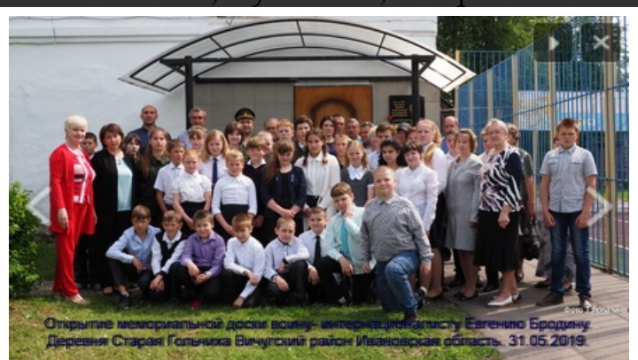
На торжественный митинг пришли: военком города Вичуги и Вичугского района А.Ф.Поляков, воины- интернационалисты города Вичуги и района, родной брат погибшего И.Н.Бродин, родная племянница Е.И.Беляева, представители Ивановского благотворительного областного фонда «Забота», первый классный руководитель Евгения Бродина О.Я.Махова, председатель совета ветеранов Вичугского района Н.В.Самохватова, жители деревни Старая Гольчиха, педагоги и учащиеся школы.

Slide 8
Бродин Евгений Николаевич
Рядовой оператор- планшетист. Родился 10.12.1963 г в посёлке Красный Октябрь Вичугского района, Ивановской области.
Учился в СПТУ-18 в г. Вичуга.
В Вооруженные Силы СССР призван 21.04.1983 года
Вичугским ОГВК. В Республике Афганистан с октября 1983 года. Развед взвод, в котором он служил, выполняя боевую задачу по прочёсыванию одного из кишлаков в провинции Лагман 6 июня 1984. Встретил сильное сопротивление противника. Правильно оценив обстановку, Бродин приблизился вплотную к пулемётной точке мятежников и забросал ее гранатами. В этом бою смертельно ранен. За мужество и отвагу награждён орденом Красной Звезды (посмертно). Похоронен на кладбище микрорайона Тезино г. Вичуга.

Slide 9
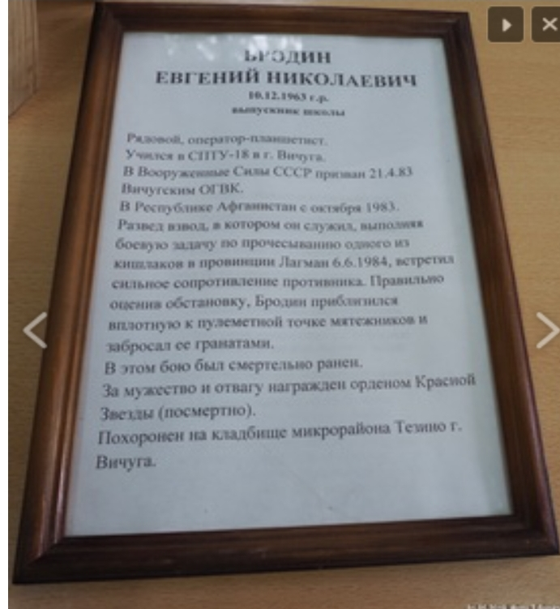
Проникновенные слова звучали на митинге. Говорили о честности, мужестве, о верности воинской Присяге. Минута молчания. Память о Евгении Николаевиче Бродине будет вечно жива!

